Slide 1

涡扇剩余使用寿命预测
及状态判定
冯永 教授
计算机学院

Slide 2

目录
目录
PCA降维
引擎剩余使用寿命预测
引擎所处状态分类预测

Slide 3
目录
目录
PCA降维

Slide 4
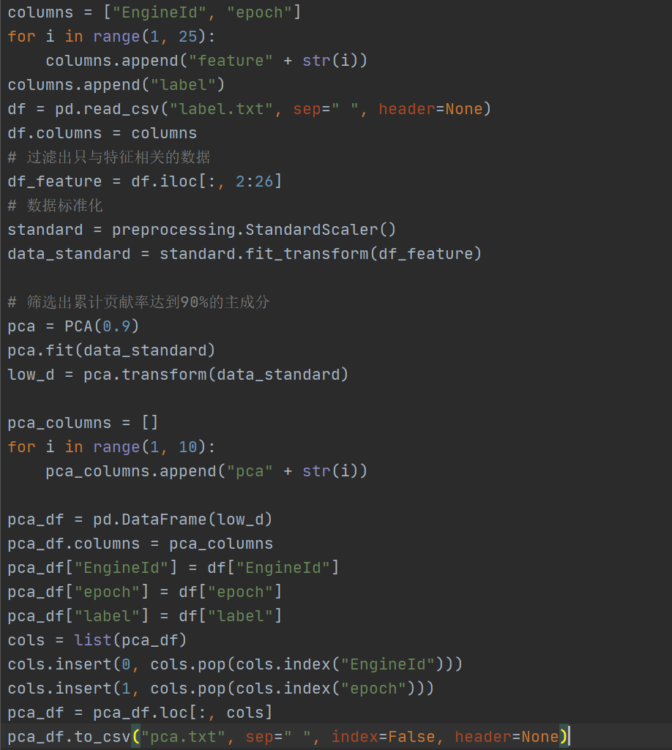
目录
1.1 PCA降维
为了在研究复杂问题时就可以只考虑少数几个主成分而不至于损失太多信息，从而更容易抓住主要矛盾，揭示事物内部变量之间的规律性，同时使问题得到简化，提高分析效率。我们采用PCA方法对特征进行降维。
Notes:
近年来，随着无线通信技术飞速发展，频谱资源日趋紧张，可重构滤波器作为可重构系统之中的关键器件，能够有效的利用有限的频谱资源，缓解频谱资源日益紧缺的状况。

Slide 5
目录
1.1 PCA数据降维
前9个主成分的累计贡献率已经达到90%,因此取该9个主成分作为后续新的特征输入到模型
Notes:
近年来，随着无线通信技术飞速发展，频谱资源日趋紧张，可重构滤波器作为可重构系统之中的关键器件，能够有效的利用有限的频谱资源，缓解频谱资源日益紧缺的状况。

Slide 6
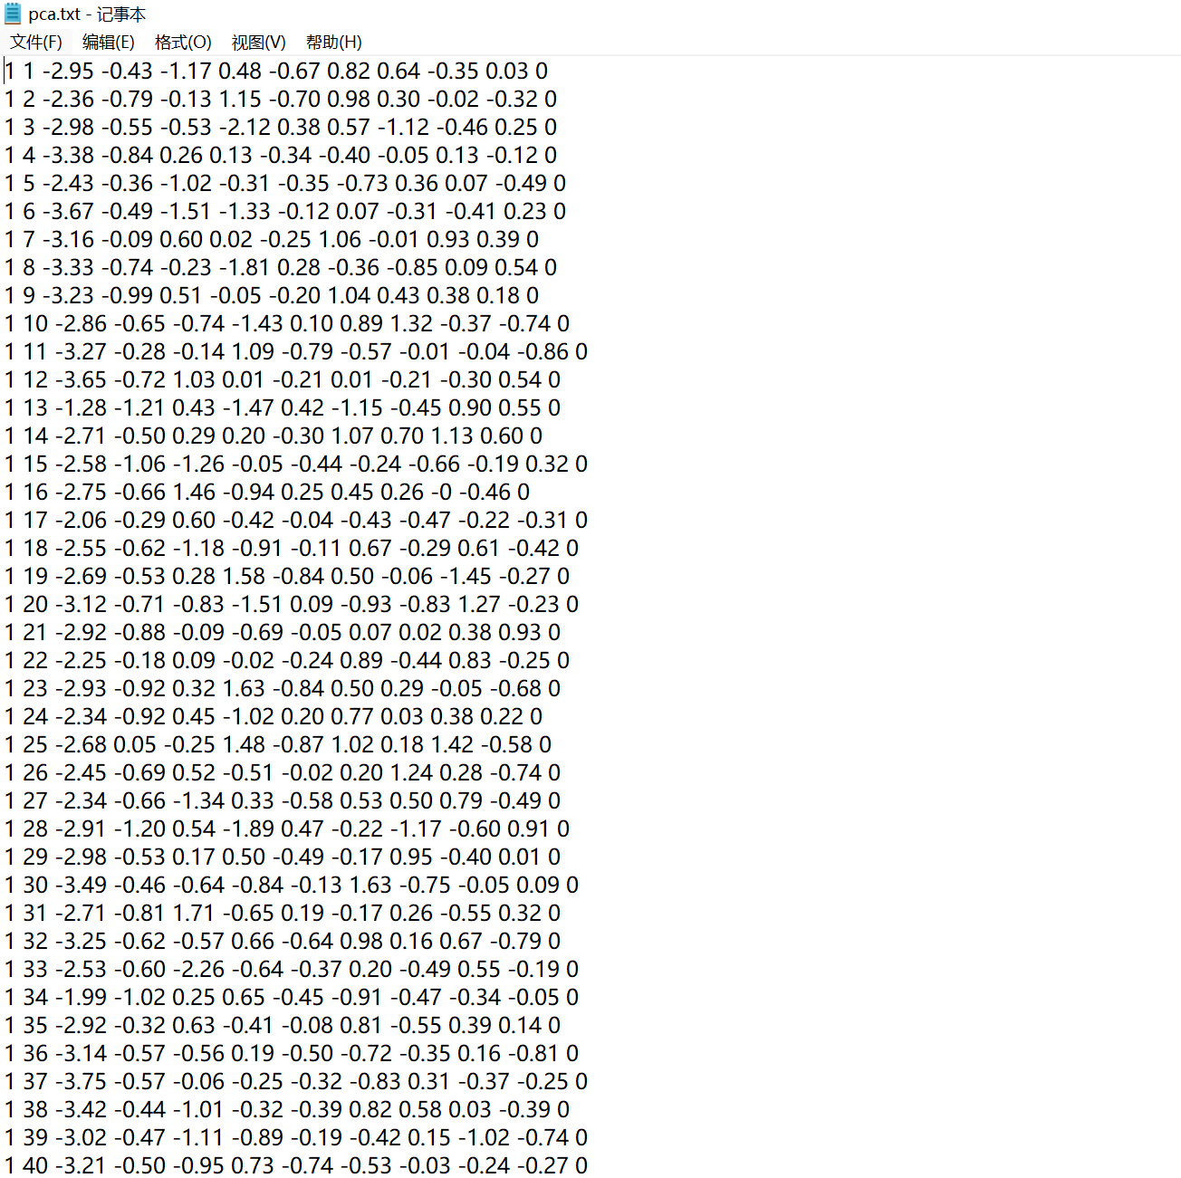
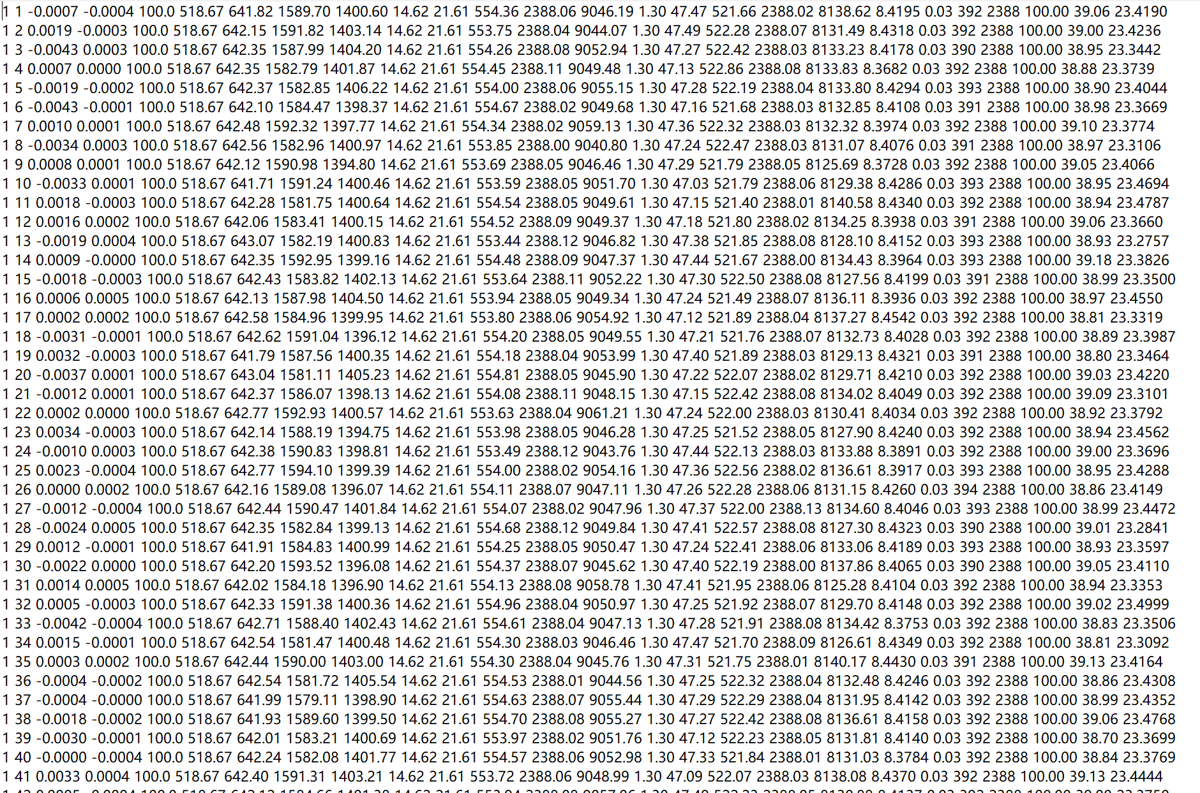
目录
1.1 PCA数据降维
Notes:
近年来，随着无线通信技术飞速发展，频谱资源日趋紧张，可重构滤波器作为可重构系统之中的关键器件，能够有效的利用有限的频谱资源，缓解频谱资源日益紧缺的状况。

Slide 7
目录
目录
2.剩余使用寿命预测

Slide 8
目录
2.1 模型选择及评估方法
项目 | 内容
训练数据 | 全体训练集
模型选择 | 线性回归
 | 广义线性回归
 | 决策回归树
测试数据 | 测试集中随机选择5台发动机的数据
评估指标 | 均方根误差（RMSE）

Slide 9
目录
2.2 各模型评估结果
模型 | 参数 | 均方根误差（RMSE）
线性回归 |  | 85.85
广义线性回归 | Lambda = 0 | 17.58
广义线性回归 | Lambda = 0.5 | 35.31
广义线性回归 | Lambda = 1 | 53.13
广义线性回归 | Lambda = 10 | 71.19
广义线性回归 | Lambda = 30 | 89.23
广义线性回归 | Lambda = 50 | 107.23
决策树回归 | maxDepth = 5, maxBins = 4 | 18.12
决策树回归 | maxDepth = 5, maxBins = 8 | 36.20
决策树回归 | maxDepth = 10, maxBins = 4 | 54.50
决策树回归 | maxDepth = 10, maxBins = 6 | 73.06

Slide 10
目录
2.3 预测结果简析
随机预测结果展示
发动机编号 | 7 | 23 | 32 | 62 | 75 | 85
真实值 | 65 | 126 | 110 | 145 | 128 | 129
预测值 | 73.75 | 115.35 | 100.49 | 148.46 | 129.54 | 138.47
差值 | -8.75 | 10.65 | 9.51 | 3.46 | 1.54 | 9.47
评估指标展示
评估项 | 均方根误差（RMSE）
评估值 | 19.04

Slide 11
目录
目录
3.引擎所处状态判定

Slide 12
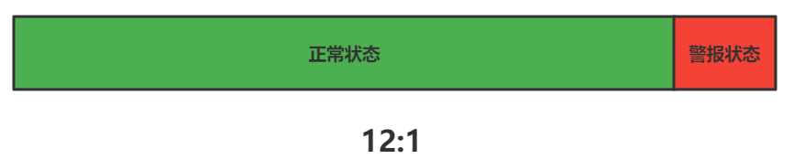
目录
3.1 SMOTE-正负样本数平衡
正常状态:引擎发生故障前30个运行周期之前的时间范围
警报状态:引擎发生故障前30个运行周期的时间范围
处于正常状态与警报状态的引擎在训练集中的样本比例大概在12:1，因此需要解决正负样本不均衡问题，采取SMOTE算法平衡正负样本数

Slide 13
目录
3.2 SVM - 超参数设置
为了确定一个SVM分类效果好的超参数，编写一个迭代程序测试不同超参数值下SVM的性能情况。由结果可知，在惩罚系数C=17,gamma=0.25时(选取的核函数为高斯核函数)，模型在测试集上的准确率最高。

Slide 14
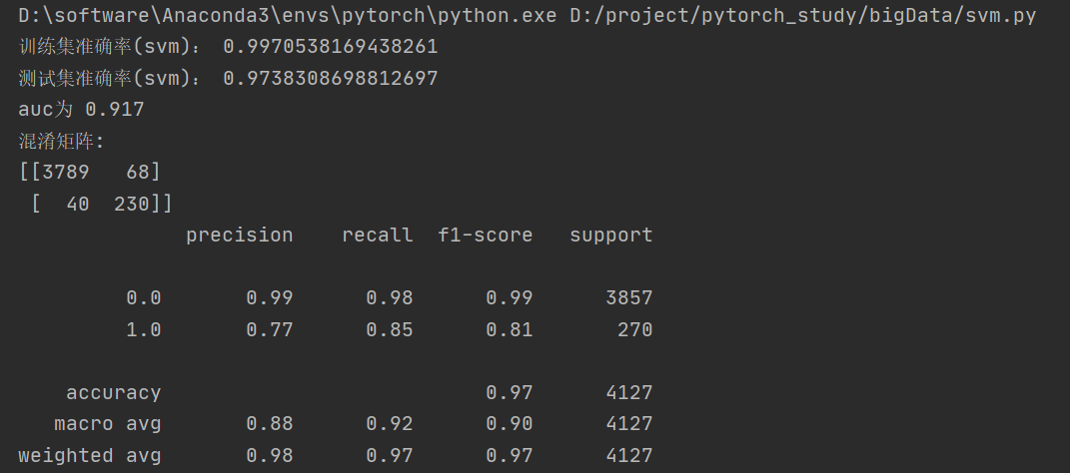
目录
3.2 SVM - 结果指标展示

Slide 15
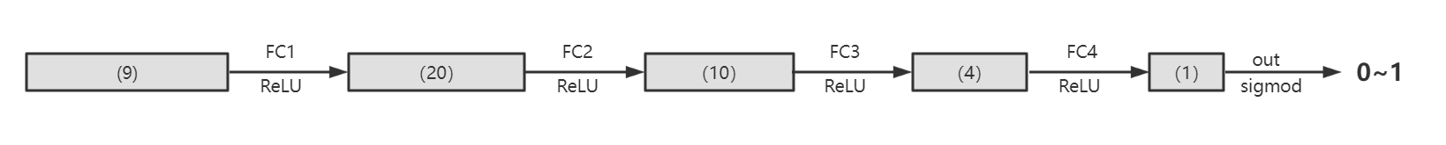
目录
3.3 DNN
因为考虑到神经网络具有较好的非线性函数的拟合能力，所以我们考虑的第二模型采用DNN进行引擎状态的预测，该DNN结构包含三个隐层、一个输入层和一个输出层。输入层的一维张量尺寸为(9),与主成分数量一致。中间隐层和输出层的尺寸分别是(20),(10),(4)和(1)。激活函数采用RelU(计算复杂度低，不需要进行指数运算)。最后一个输出神经元的经过sigmod函数处理后保证输出值范围在0和1之间。在阈值函数是sigmoid函数的神经网络中，对于二分类问题，损失函数采用交叉熵损失函数是较为合适的选择

Slide 16
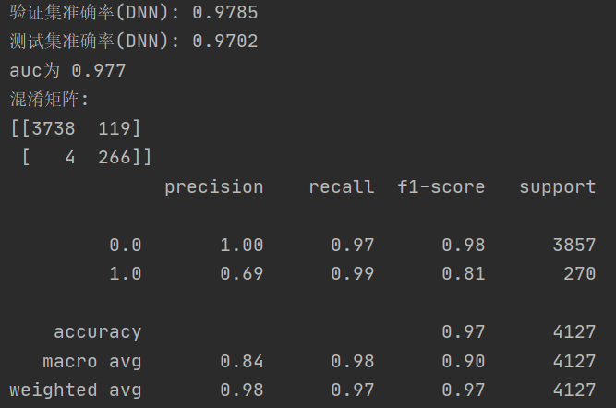
目录
3.3 DNN - 分类结果

Slide 17
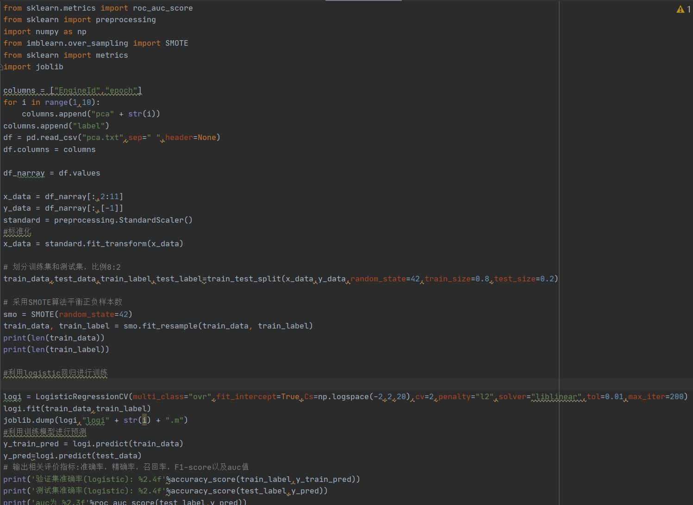
目录
3.3 logistic回归
经过测试，我们在logistic回归模型其他参数设置如下:
正则化:l2正则化
惩罚系数C=1
迭代次数max_iter = 200
残差收敛条件tol = 0.01
多分类参数 multi_class=ovr

Slide 18
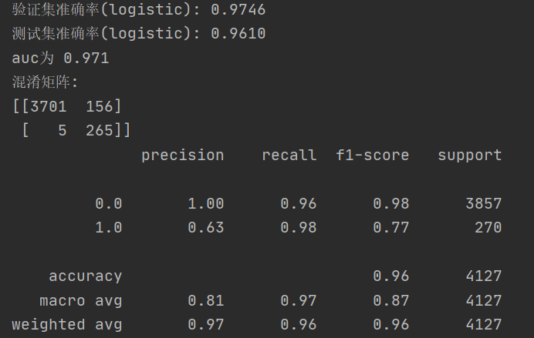
目录
3.3 logistic回归 - 分类指标

Slide 19
目录
3.4 模型对比
经过对比，综合的指标考虑下，DNN分类性能最佳，因此选择DNN模型预测的结果作为引擎状态分类的最终结果。

Slide 20
谢谢大家!

